Slide 1
Store Sales
플레이스토어, 앱스토어 순위 분석
권정민

Slide 2
인사이트 목적
스토어별 차이점과 유행 파악
데이터 클리어
평가수와 평점
인앱 구매 여부
장르 선호도
무료 및 유료 게임 비교

Slide 3
데이터 클리어
순위
게임명
제작사
가격
인앱구매
평가수
평점
장르
게임명 : 스토어 기준 표기
가격 : 무료는 0으로 치환
인앱구매 : 빈칸은 없음으로 채움
장르 : 스토어 기준 표기

Slide 4
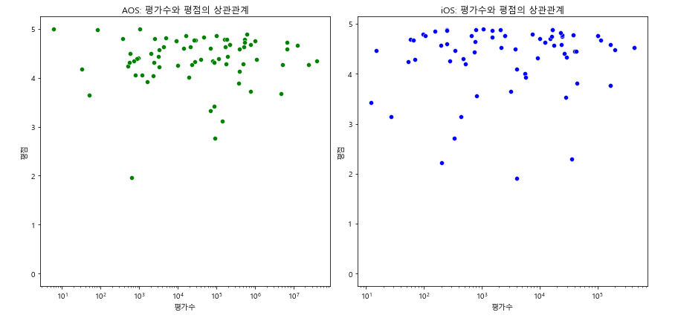
평가수와 평점
AOS와 IOS 모두 평가수가 높아질수록 평점이 다소 고르게 분포. 일부 게임은 많은 평가수를 기록하면서도 평점이 낮거나, 반대로 적은 평가수에도 높은 평점을 유지하는 경우가 나타남.

Slide 5
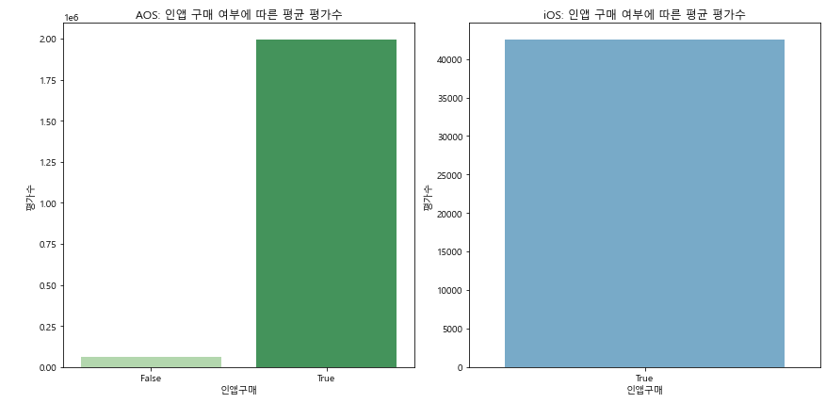
인앱 구매 여부
양 스토어 모두 인앱 구매가 있는 게임이 더 높은 평가수를 기록하거나 매출이 높을 가능성이 큼. 인앱 구매를 통한 추가 콘텐츠나 기능에 대해 더 긍정적인 반응을 기대해 볼 수 있음.

Slide 6
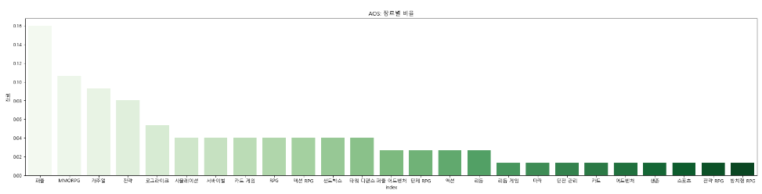
장르 선호도
AOS에서는 특정 장르(예: 캐주얼 게임, 퍼즐 게임)가 인기 있는 경향이 있음. 주로 무료로 제공되고 인앱 구매로 수익을 창출하는 구조로 용이한 장르라 생각됨.

Slide 7
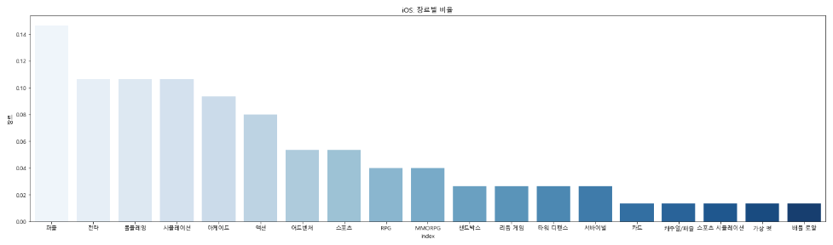
장르 선호도
대체로 AOS와 크게 비슷하나 사소하게 iOS에서는 RPG나 전략 게임과 같은 좀 더 복잡한 장르가 인기 경향.

Slide 8
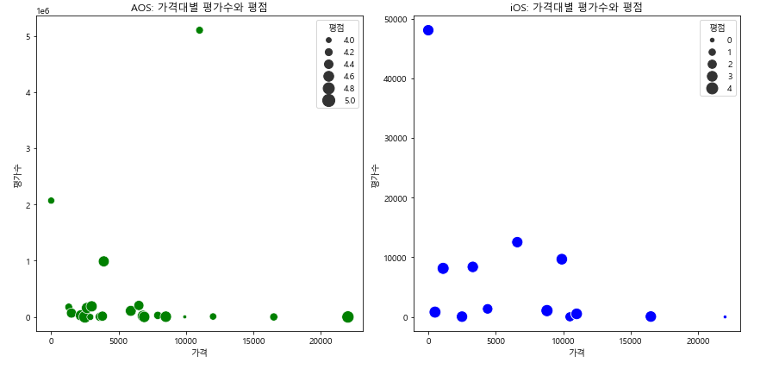
무료 및 유료 게임 비교
AOS에서는 무료 게임이 유료 게임보다 훨씬 많은 평가수를 기록. 이는 AOS에서 무료 게임을 선호하는 경향이 강하다는 점을 시사하며, 인앱 구매로 수익을 얻는 모델이 주력.
iOS에서는 유료 게임이 더 높은 평가수를 기록하거나, 무료 게임보다 평점 대체로 높음. 비교적 높은 품질의 유료 게임을 더 선호하는 경향.

Slide 9
인사이트
두 플랫폼 모두에서 인앱 구매가 있는 게임이 더 좋은 성과를 보일 가능성이 있음.
AOS에서는 무료 게임이 더 많이 다운로드되지만, iOS에서는 유료 게임의 성과가 더 높음.
평점과 평가수는 말도 안되는 저퀄리티 게임이 아닌 이상 큰 영향이 없다고 생각.
장르 선호에 관해서 두 플랫폼 간 차이는 엄청 크게 나타나진 않는다고 생각.
느낀점
정량적 데이터로만 조사하여 인사이트를 낸 것
커뮤니티의 반응이나 뉴스 거리 등 원래 내가 알고 있던 것들과는 차이가 많은 것을 느낌(정성적)
예를 들면 원신이나 니케 등 원래 흥행 게임뿐 아니라 라스트워 같은 잘 알려지지 않은 게임이 스토어의 상위권에 위치하고 있던 것
정량적, 정성적 데이터 모두 혼합하고 도메인의 이해도가 곁들여져야 보다 정확한 분석이 가능함
상기된 이유들이 양 스토어 간 순위 데이터는 중요한 참고 레퍼런스로서 이유에 해당된다고 생각

